Slide 1


講座No.2
第1章 未来の文
2. will

Slide 2
P.14 基本文法の整理
・will の文は〈will ＋動詞の原形〉の形で、未来のことを表す。
・単純未来は単なる未来について、「～するでしょう」という
意味を表す。
・意志未来は主語の意志について、
「～するつもりです」「～します」という意味を表す。
肯定文では、１人称（I、we）で使うことが多い。

Slide 3
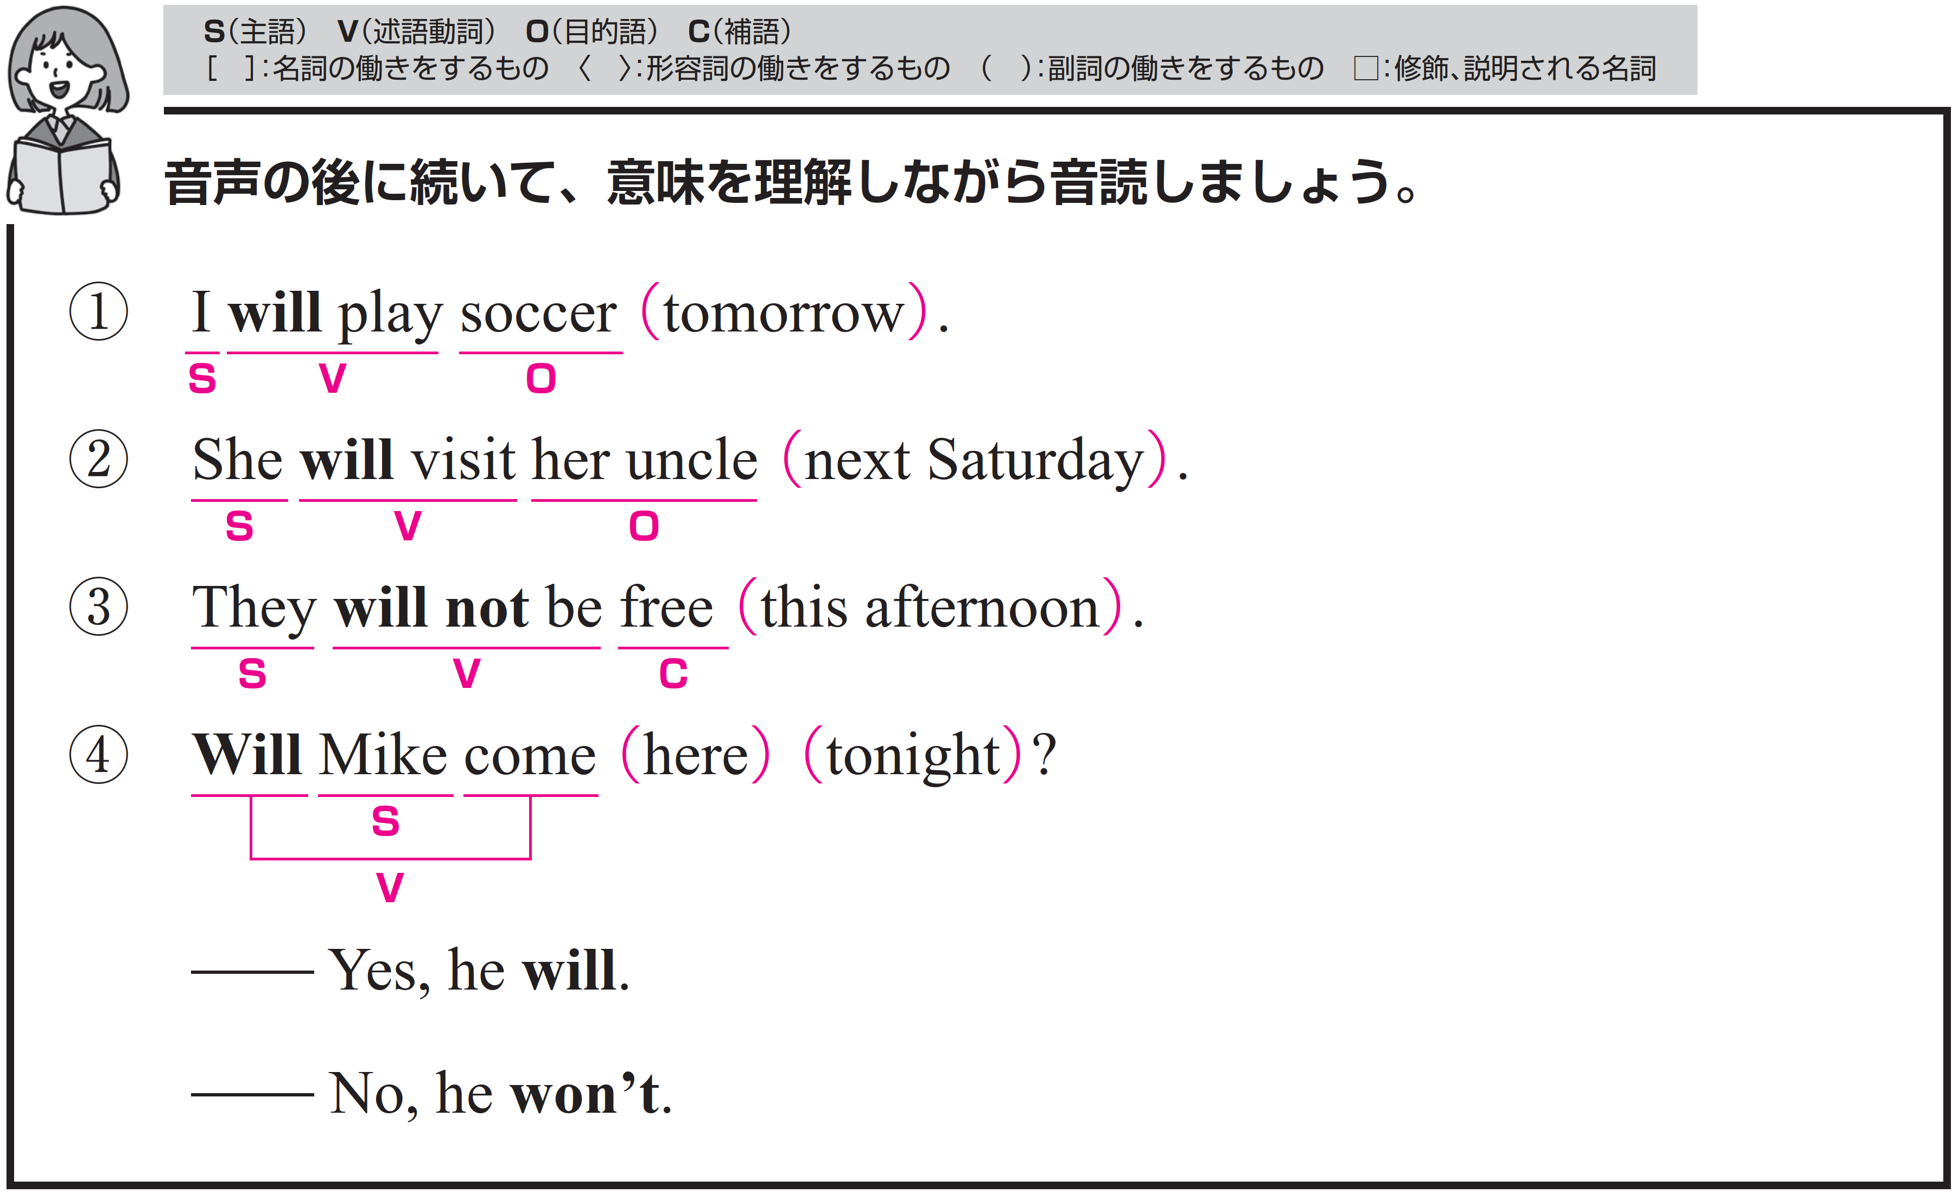
それぞれ、音声が４回ずつ流れます。音声のあとに、ポーズがありますので、すべて英語でリピートしてください。

Slide 4
構造を確認しましょう。

Slide 5
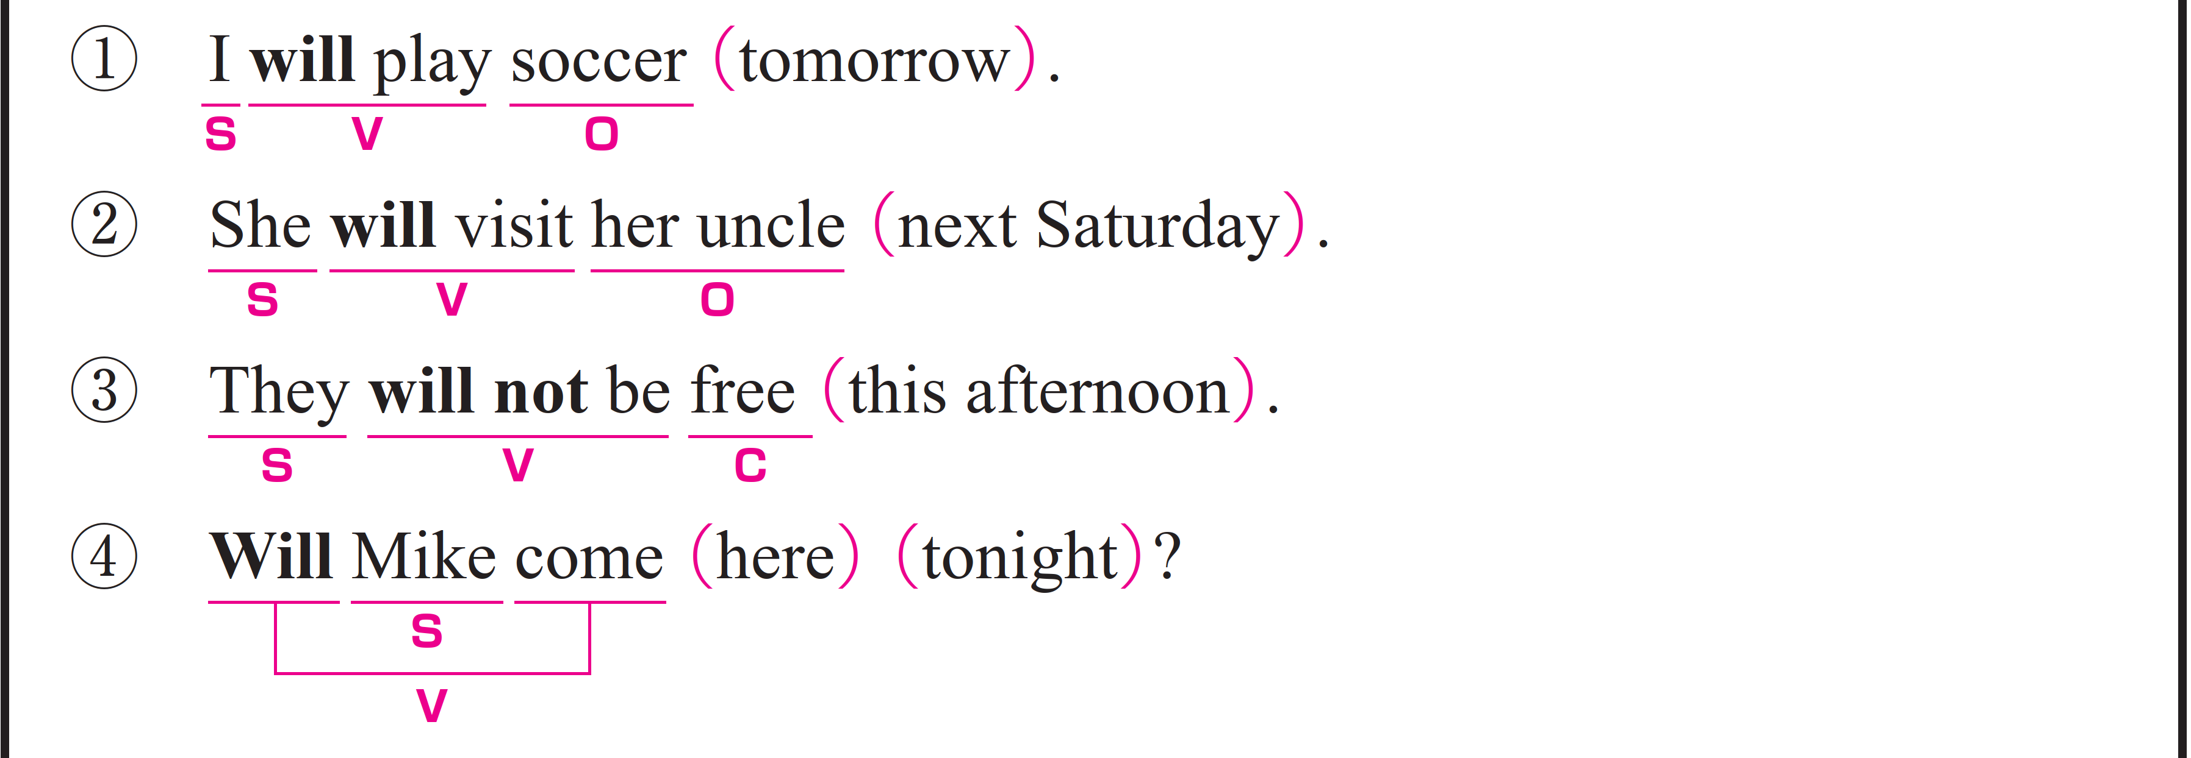
私は明日、サッカーをするつもりです。
〇 I がS（主語）、will play がV（動詞）、
soccer が O（目的語）です。
〇 tomorrow は副詞です。
「明日」という意味をもち、
動詞 will play の時間を説明しています。

Slide 6
Target Sentence
FLASH
CARD
PRACTICE！

Slide 7
私は するつもりです /
サッカーを / 明日 /
I will play /
soccer / tomorrow. /

Slide 8
I [w---] [p---] /
soccer / tomorrow. /

Slide 9
私は するつもりです /
サッカーを / 明日 /

Slide 10
私は 楽しむつもりです /
コンサートを / 明日 /
I will enjoy /
the concert / tomorrow. /

Slide 11
I [w---] [e----] /
the concert / [t-------]. /

Slide 12
私は 楽しむつもりです /
コンサートを / 明日 /

Slide 13
私は 楽しむつもりです /
パーティーを / 来週 /
I’ll enjoy /
the party / next week. /

Slide 14
[I---] [e----] /
the party / next week. /

Slide 15
私は 楽しむつもりです /
パーティーを / 来週 /

Slide 16
彼女は次の土曜日、彼女のおじさんを訪ねるでしょう。
〇 She がS（主語）、will visit がV（動詞）、
her uncle が O（目的語）です。
〇 next Saturday は修飾語で副詞のはたらきです。
「次の土曜日に」という意味をもち、
動詞 will visit の時間を説明しています。

Slide 17
Target Sentence
FLASH
CARD
PRACTICE！

Slide 18
彼女は 訪ねるつもりです /
彼女のおじさんを /
次の土曜日に /
She will visit /
her uncle / next Saturday. /

Slide 19
She [w---] [v----] /
[h--] uncle / next Saturday. /

Slide 20
彼女は 訪ねるつもりです /
彼女のおじさんを /
次の土曜日に /

Slide 21
彼は 訪ねるつもりです /
彼のおじさんを /
次の土曜日に /
He will visit /
his uncle / next Saturday. /

Slide 22
He [w---] [v----] /
[h--] uncle / next Saturday. /

Slide 23
彼は 訪ねるつもりです /
彼のおじさんを /
次の土曜日に /

Slide 24
彼は 訪ねるつもりです /
彼のおじさんを /
次の日曜日に /
He’ll visit /
his uncle / next Sunday. /

Slide 25
[H----] [v----] /
[h--] uncle / [n---] Sunday. /

Slide 26
彼は 訪ねるつもりです /
彼のおじさんを /
次の日曜日に /

Slide 27
彼らは今日の午後、ひまではないでしょう。
〇 They がS（主語）、will not be がV（動詞）、
free が C（補語）です。
〇 this afternoon は修飾語で副詞のはたらきです。
「今日の午後」という意味をもち、
動詞 will not be の時間を説明しています。

Slide 28
Target Sentence
FLASH
CARD
PRACTICE！

Slide 29
彼らは ひま
ではないでしょう /
今日の午後 /
They will not be free /
this afternoon. /

Slide 30
They [w---] [n--] [b-] free / this afternoon. /

Slide 31
彼らは ひま
ではないでしょう /
今日の午後 /

Slide 32
彼らは ひま
ではないでしょう /
今日の午後 /
They’ll not be free /
this afternoon. /

Slide 33
[T------] [n--] [b-] [f---] / [t---] afternoon. /

Slide 34
彼らは ひま
ではないでしょう /
今日の午後 /

Slide 35
彼らは ひま
ではないでしょう /
来月 /
They won’t be free /
next month. /

Slide 36
[T---] [w----] [b-] [f---] / [n---] month. /

Slide 37
彼らは ひま
ではないでしょう /
来月 /

Slide 38
マイクは今夜、ここに来るでしょうか。
〇 Mike がS（主語）、Will ～ come がV（動詞）です。
〇 here は副詞です。「ここに」という意味をもち、
動詞 will play の場所を説明しています。
〇 tonight は副詞です。「今夜」という意味をもち、
動詞 will play の時間を説明しています。

Slide 39
Target Sentence
FLASH
CARD
PRACTICE！

Slide 40
マイクは 来るでしょうか /
ここに / 今夜 /
Will Mike come /
here / tonight? /

Slide 41
[W---] Mike [c---] /
[h---] / tonight? /

Slide 42
マイクは 来るでしょうか /
ここに / 今夜 /

Slide 43
彼女の姉は 来るでしょうか /
ここに / 今夜 /
Will her sister come /
here / tonight? /

Slide 44
[W---] [h--] sister [c---] /
[h---] / [t------]? /

Slide 45
彼女の姉は 来るでしょうか /
ここに / 今夜 /

Slide 46
あなたは
いるつもりでしょうか /
家に / 一日中 /
Will you stay /
home / all day? /

Slide 47
[W---] [y--] [s---] /
home / [a--] day? /

Slide 48
あなたは
いるつもりでしょうか /
家に / 一日中 /

Slide 49
Vocabulary
FLASH
CARD
PRACTICE！

Slide 50
Ready？
スライドを見ながらリピートしましょう

Slide 51
…をする
［p---］

Slide 52
play

Slide 53
…をする

Slide 54
サッカー
［s-----］

Slide 55
soccer

Slide 56
サッカー

Slide 57
明日(は)
［t-------］

Slide 58
tomorrow

Slide 59
明日(は)

Slide 60
訪ねる
［v----］

Slide 61
visit

Slide 62
訪ねる

Slide 63
おじ
［u----］

Slide 64
uncle

Slide 65
おじ

Slide 66
ひまな
［f---］

Slide 67
free

Slide 68
ひまな

Slide 69
午後
［a--------］

Slide 70
afternoon

Slide 71
午後

Slide 72
今夜(は)
［t------］

Slide 73
tonight

Slide 74
今夜(は)

Slide 75
確認テスト
英語にしなさい

Slide 76
確認テスト①
…をする
［play］

Slide 77
確認テスト②
サッカー
［soccer］

Slide 78
確認テスト③
明日(は)
［tomorrow］

Slide 79
確認テスト④
訪ねる
［visit］

Slide 80
確認テスト⑤
おじ
［uncle］

Slide 81
確認テスト⑥
ひまな
［free］

Slide 82
確認テスト⑦
午後
［afternoon］

Slide 83
確認テスト⑧
今夜(は)
［tonight］

Slide 84

P.15 トレーニング
～するつもりです。

Slide 85
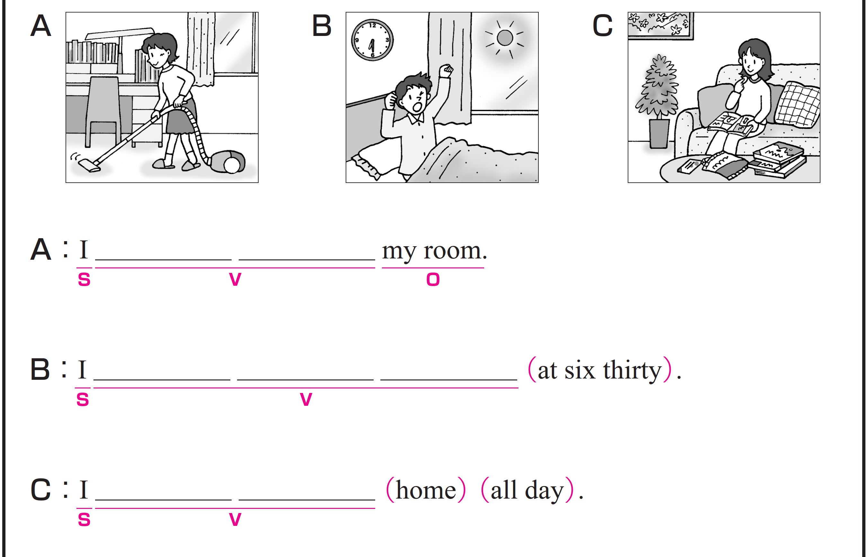
A から C のイラストに合う英文になるように、空欄にあてはまる
英語を書いてください。

Slide 86
次は、音声を聞いて、確認してください。
will clean
will get up
will stay

Slide 87
完成した英文を、声に出して音読しておきましょう。
will clean
will get up
will stay

Slide 88
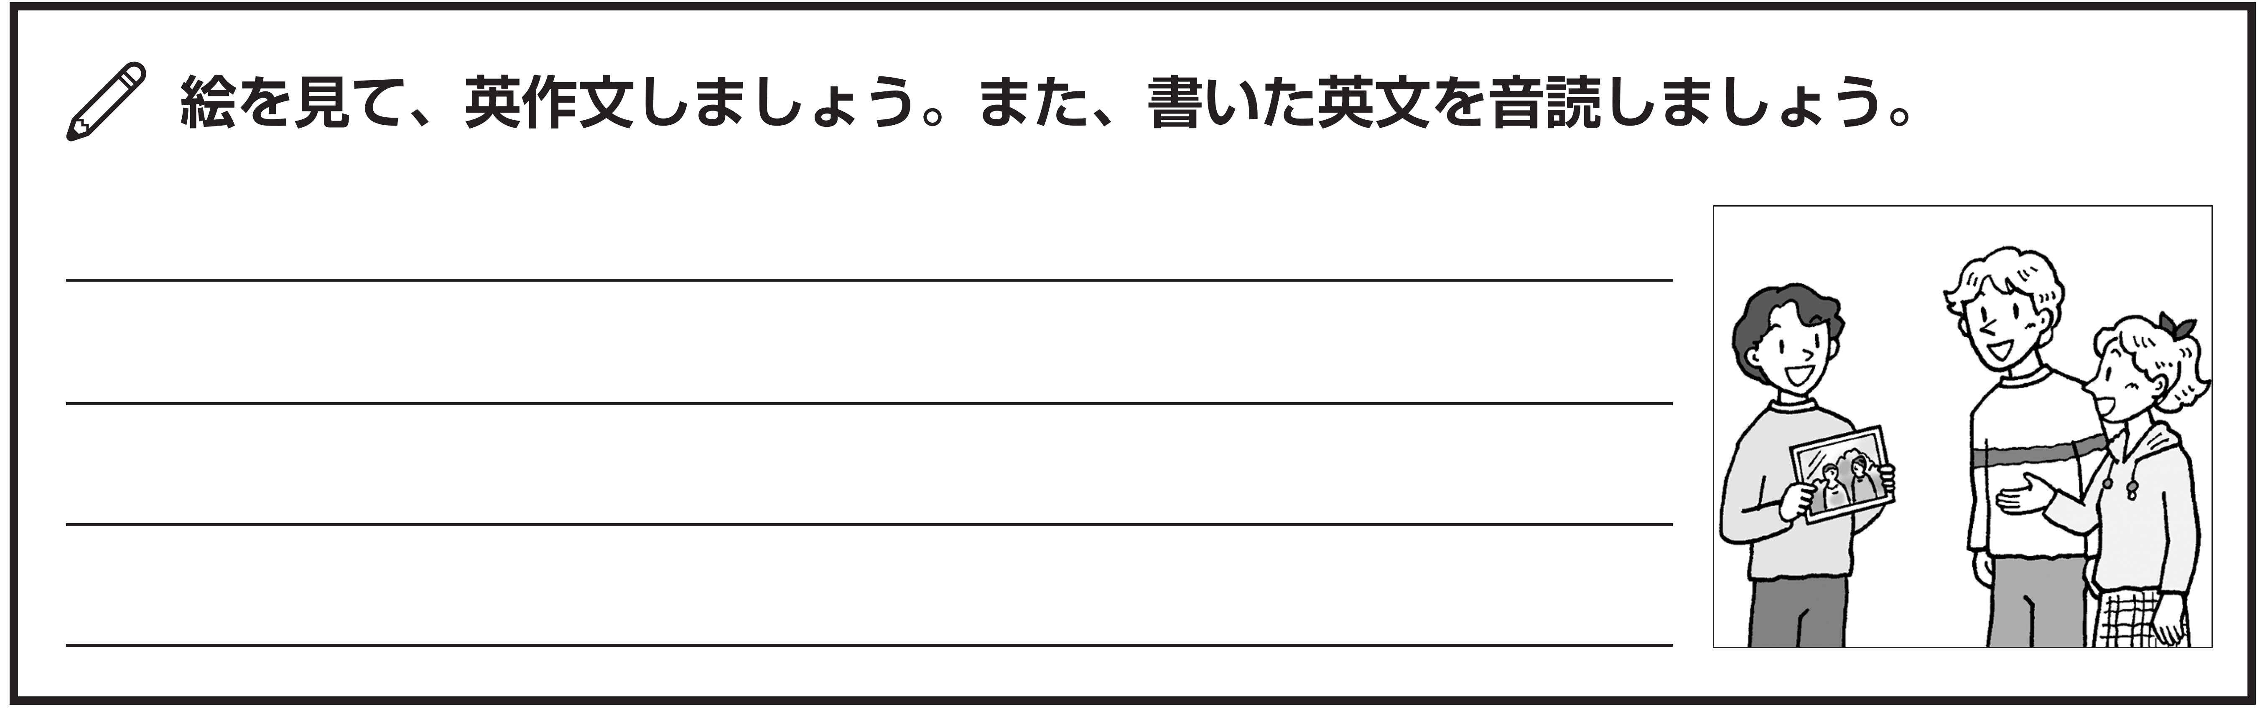
練習したターゲットセンテンスを使って、英作文しましょう。
I will show a picture to my friends.

Slide 89
P.16～20 英語の文章を読もう
学習した文法をふくむ英語の文章を読みましょう。

Slide 90
STEP １ Scanning
情報を検索しながら聞く！

Slide 91


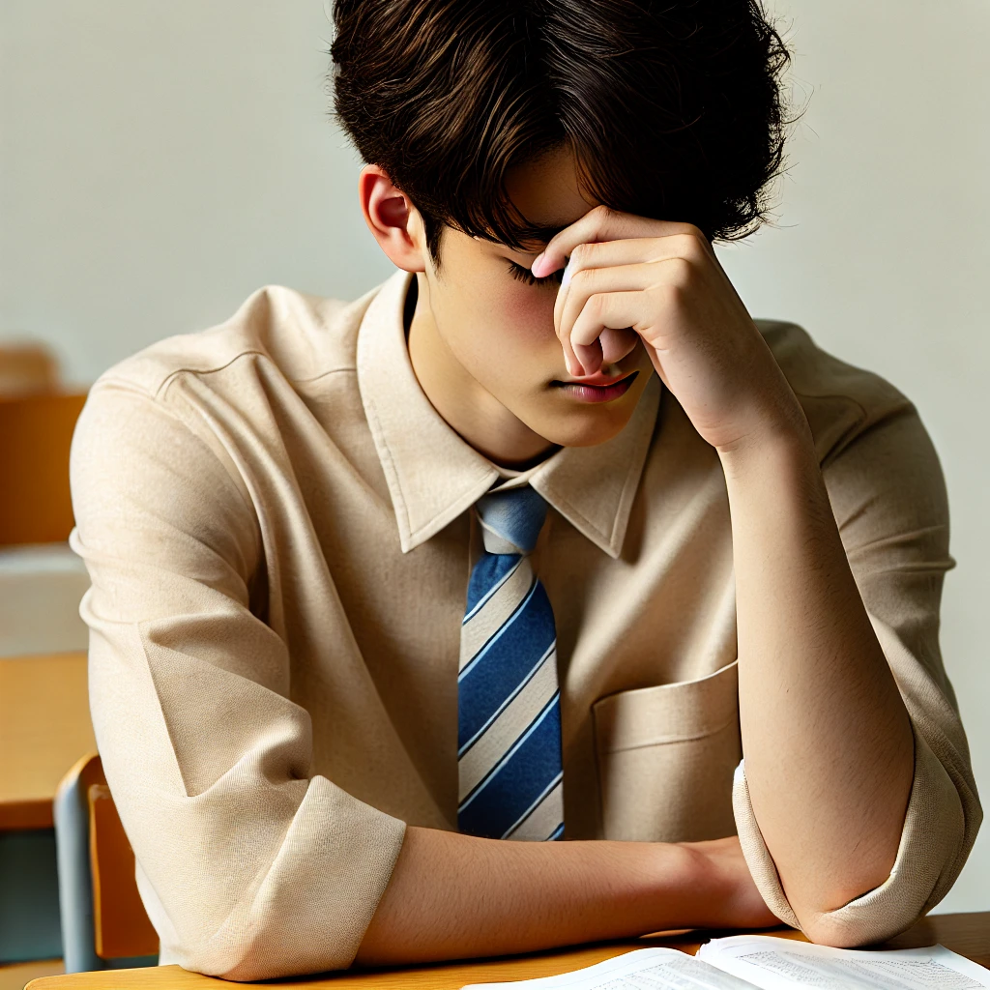
STEP１の日本語と、放送される英文の
内容が合っているか聞き取りましょう。
標準
倍速
「今週日曜日の朝の東京の天気は曇りでしょう」

Slide 92
英文がどれくらい理解できたかチェックしましょう。

Slide 93
Vocabulary
FLASH
CARD
PRACTICE！

Slide 94
Ready？
スライドを見ながらリピートしましょう

Slide 95
…を調べる
［c----］

Slide 96
check

Slide 97
…を調べる

Slide 98
天気
［w------］

Slide 99
weather

Slide 100
天気

Slide 101
主に
［m-----］

Slide 102
mostly

Slide 103
主に

Slide 104
最低値
［l--］

Slide 105
low

Slide 106
最低値

Slide 107
（温度の）
度
［d-----］

Slide 108
degree

Slide 109
（温度の）
度

Slide 110
最高値
［h---］

Slide 111
high

Slide 112
最高値

Slide 113
始まる
［b----］

Slide 114
begin

Slide 115
始まる

Slide 116
遅く
［l---］

Slide 117
late

Slide 118
遅く

Slide 119
雨が降る
［r---］

Slide 120
rain

Slide 121
雨が降る

Slide 122
1日中
[a--] [d--]

Slide 123
all day

Slide 124
1日中

Slide 125
確認テスト
英語にしなさい

Slide 126
確認テスト①
…を調べる
［check］

Slide 127
確認テスト②
天気
［weather］

Slide 128
確認テスト③
主に
［mostly］

Slide 129
確認テスト④
最低値
［low］

Slide 130
確認テスト⑤
（温度の）
度
［degree］

Slide 131
確認テスト⑥
最高値
［high］

Slide 132
確認テスト⑦
始まる
［begin］

Slide 133
確認テスト⑧
遅く
［late］

Slide 134
確認テスト⑨
雨が降る
［rain］

Slide 135
確認テスト⑩
1日中
[all] [day]

Slide 136
STEP ２ Slash Reading
意味のまとまりに分ける！

Slide 137
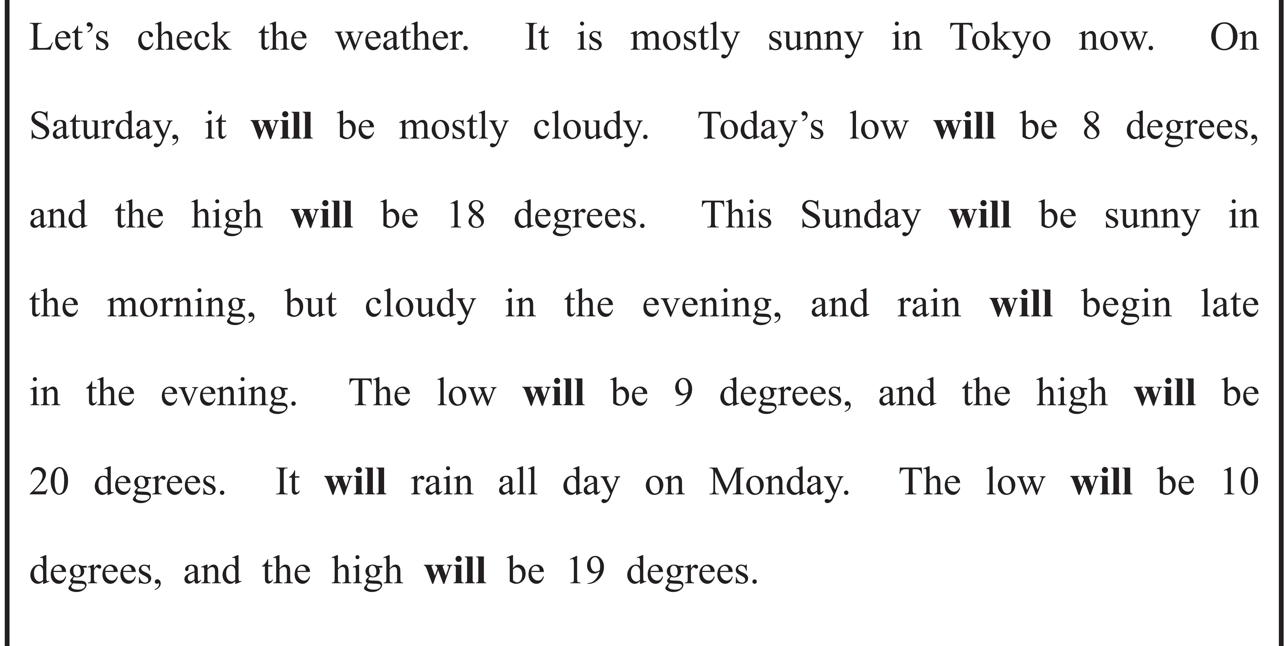
意味のまとまりごとに、短いポーズが入りますので、
スラッシュで区切って意味を考えながら音声を聞いてみましょう。

Slide 138
構造を確認しましょう。

Slide 139
天気を確認しましょう。
〇 Let’s check が V（動詞）、the weather が O（目的語）です。
〇 Let’s は動詞 Let と 目的語 us の短縮形ですが、
ここでは、「一緒に～しよう」という意味の、提案型の命令文をつくる
動詞の一部と考えます。

Slide 140
今の東京は主に晴れです。
〇 It が S（主語）、 is が V（動詞）、sunny が C（補語）です。
〇 It は、ここでは具体的な意味をもたず、主語の位置を埋めるために
使われます。（形式主語）
〇 mostly は副詞です。 「ほとんどは」という意味をもち、
補語 sunny の程度を説明しています。
〇 in Tokyo は修飾語で副詞のはたらきです。
「東京で」という意味をもち、
天候がどこで起きているかの場所を説明しています。
〇 now は副詞です。 「今」という意味をもち、時間を説明しています。

Slide 141
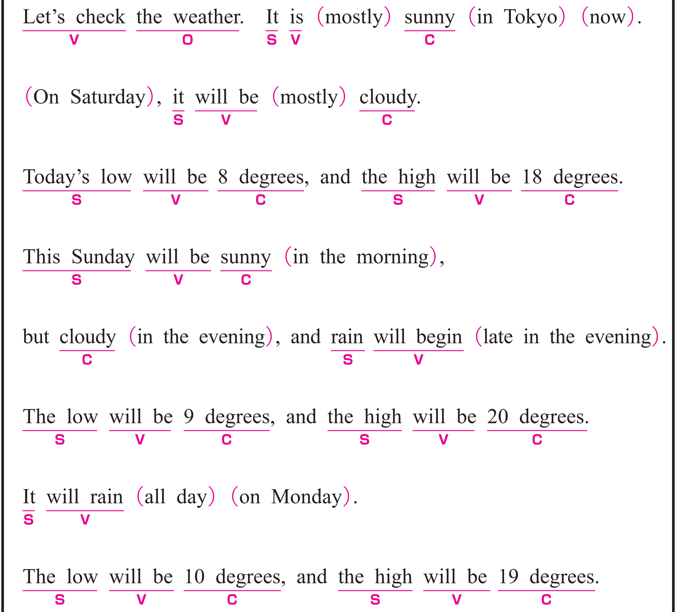
土曜日は、主に曇りでしょう。
〇 it が S（主語）、 will be が V（動詞）、cloudy が C（補語）です。
〇 It は、ここでは具体的な意味をもたず、主語の位置を埋めるために
使われます。（形式主語）
〇 mostly は副詞です。 「ほとんどは」という意味をもち、
補語 cloudy の程度を説明しています。
〇 On Saturday は修飾語で副詞のはたらきです。
「土曜日に」という意味をもち、
時間を説明しています。

Slide 142
今日の最低気温は８度、最高気温は18度でしょう。
〇 この文は2つの節で構成され、and によって結ばれています。
〇 第1の節は、Today’s low が S（主語）、 will be が V（動詞）、
8 degrees が C（補語）です。
〇 第2の節は、the high が S（主語）、 will be が V（動詞）、
18 degrees が C（補語）です。

Slide 143
今週の日曜日は、朝は晴れますが、夕方には曇り、夜遅くには雨が降り始めるでしょう。
〇 この文は3つの節で構成され、but と and によって結ばれています。
〇 第1の節は、This Sunday が S（主語）、 will be が V（動詞）、
sunny が C（補語）です。
〇 in the morning は修飾語で副詞のはたらきです。
「午前中に」という意味をもち、
動詞 will be の時間を説明しています。

Slide 144
今週の日曜日は、朝は晴れますが、夕方には曇り、夜遅くには雨が降り始めるでしょう。
〇 第2の節は、cloudy が C（補語）です。
〇 in the evening は修飾語で副詞のはたらきです。
「午後に」という意味をもち、
動詞 will be の時間を説明しています。
〇 This Sunday will be cloudy in the evening. から主語や動詞が
省略された形です。

Slide 145
今週の日曜日は、朝は晴れますが、夕方には曇り、夜遅くには雨が降り始めるでしょう。
〇 第3の節は、 rain が S（主語）、 will begin が V（動詞）です。
〇 late in the evening は修飾語で副詞のはたらきです。
「夕方遅くに」という意味をもち、
動詞 will begin の時間を説明しています。
〇 全体として、but によって午前、午後を対比し、
and によって情報を追加しています。

Slide 146
最低気温は９度、最高気温は20度でしょう。
〇 この文は2つの節で構成され、and によって結ばれています。
〇 第1の節は、The low が S（主語）、 will be が V（動詞）、
9 degrees が C（補語）です。
〇 第2の節は、the high が S（主語）、 will be が V（動詞）、
20 degrees が C（補語）です。

Slide 147
月曜日は１日中雨が降るでしょう。
〇 It が S（主語）、 will rain が V（動詞）です。
〇 It は、ここでは具体的な意味をもたず、主語の位置を埋めるために
使われます。（形式主語）
〇 all day は修飾語で副詞のはたらきです。
「一日中」という意味をもち、
動詞 will rain の時間を説明しています。
〇 on Monday は修飾語で副詞のはたらきです。
「月曜日に」という意味をもち、
動詞 will rain の時間を説明しています。

Slide 148
最低気温は10度で、最高気温は19度でしょう。
〇 この文は2つの節で構成され、and によって結ばれています。
〇 第1の節は、The low が S（主語）、 will be が V（動詞）、
10 degrees が C（補語）です。
〇 第2の節は、the high が S（主語）、 will be が V（動詞）、
19 degrees が C（補語）です。

Slide 149
語順を意識しながら
音声を聞いてみましょう。

Slide 150
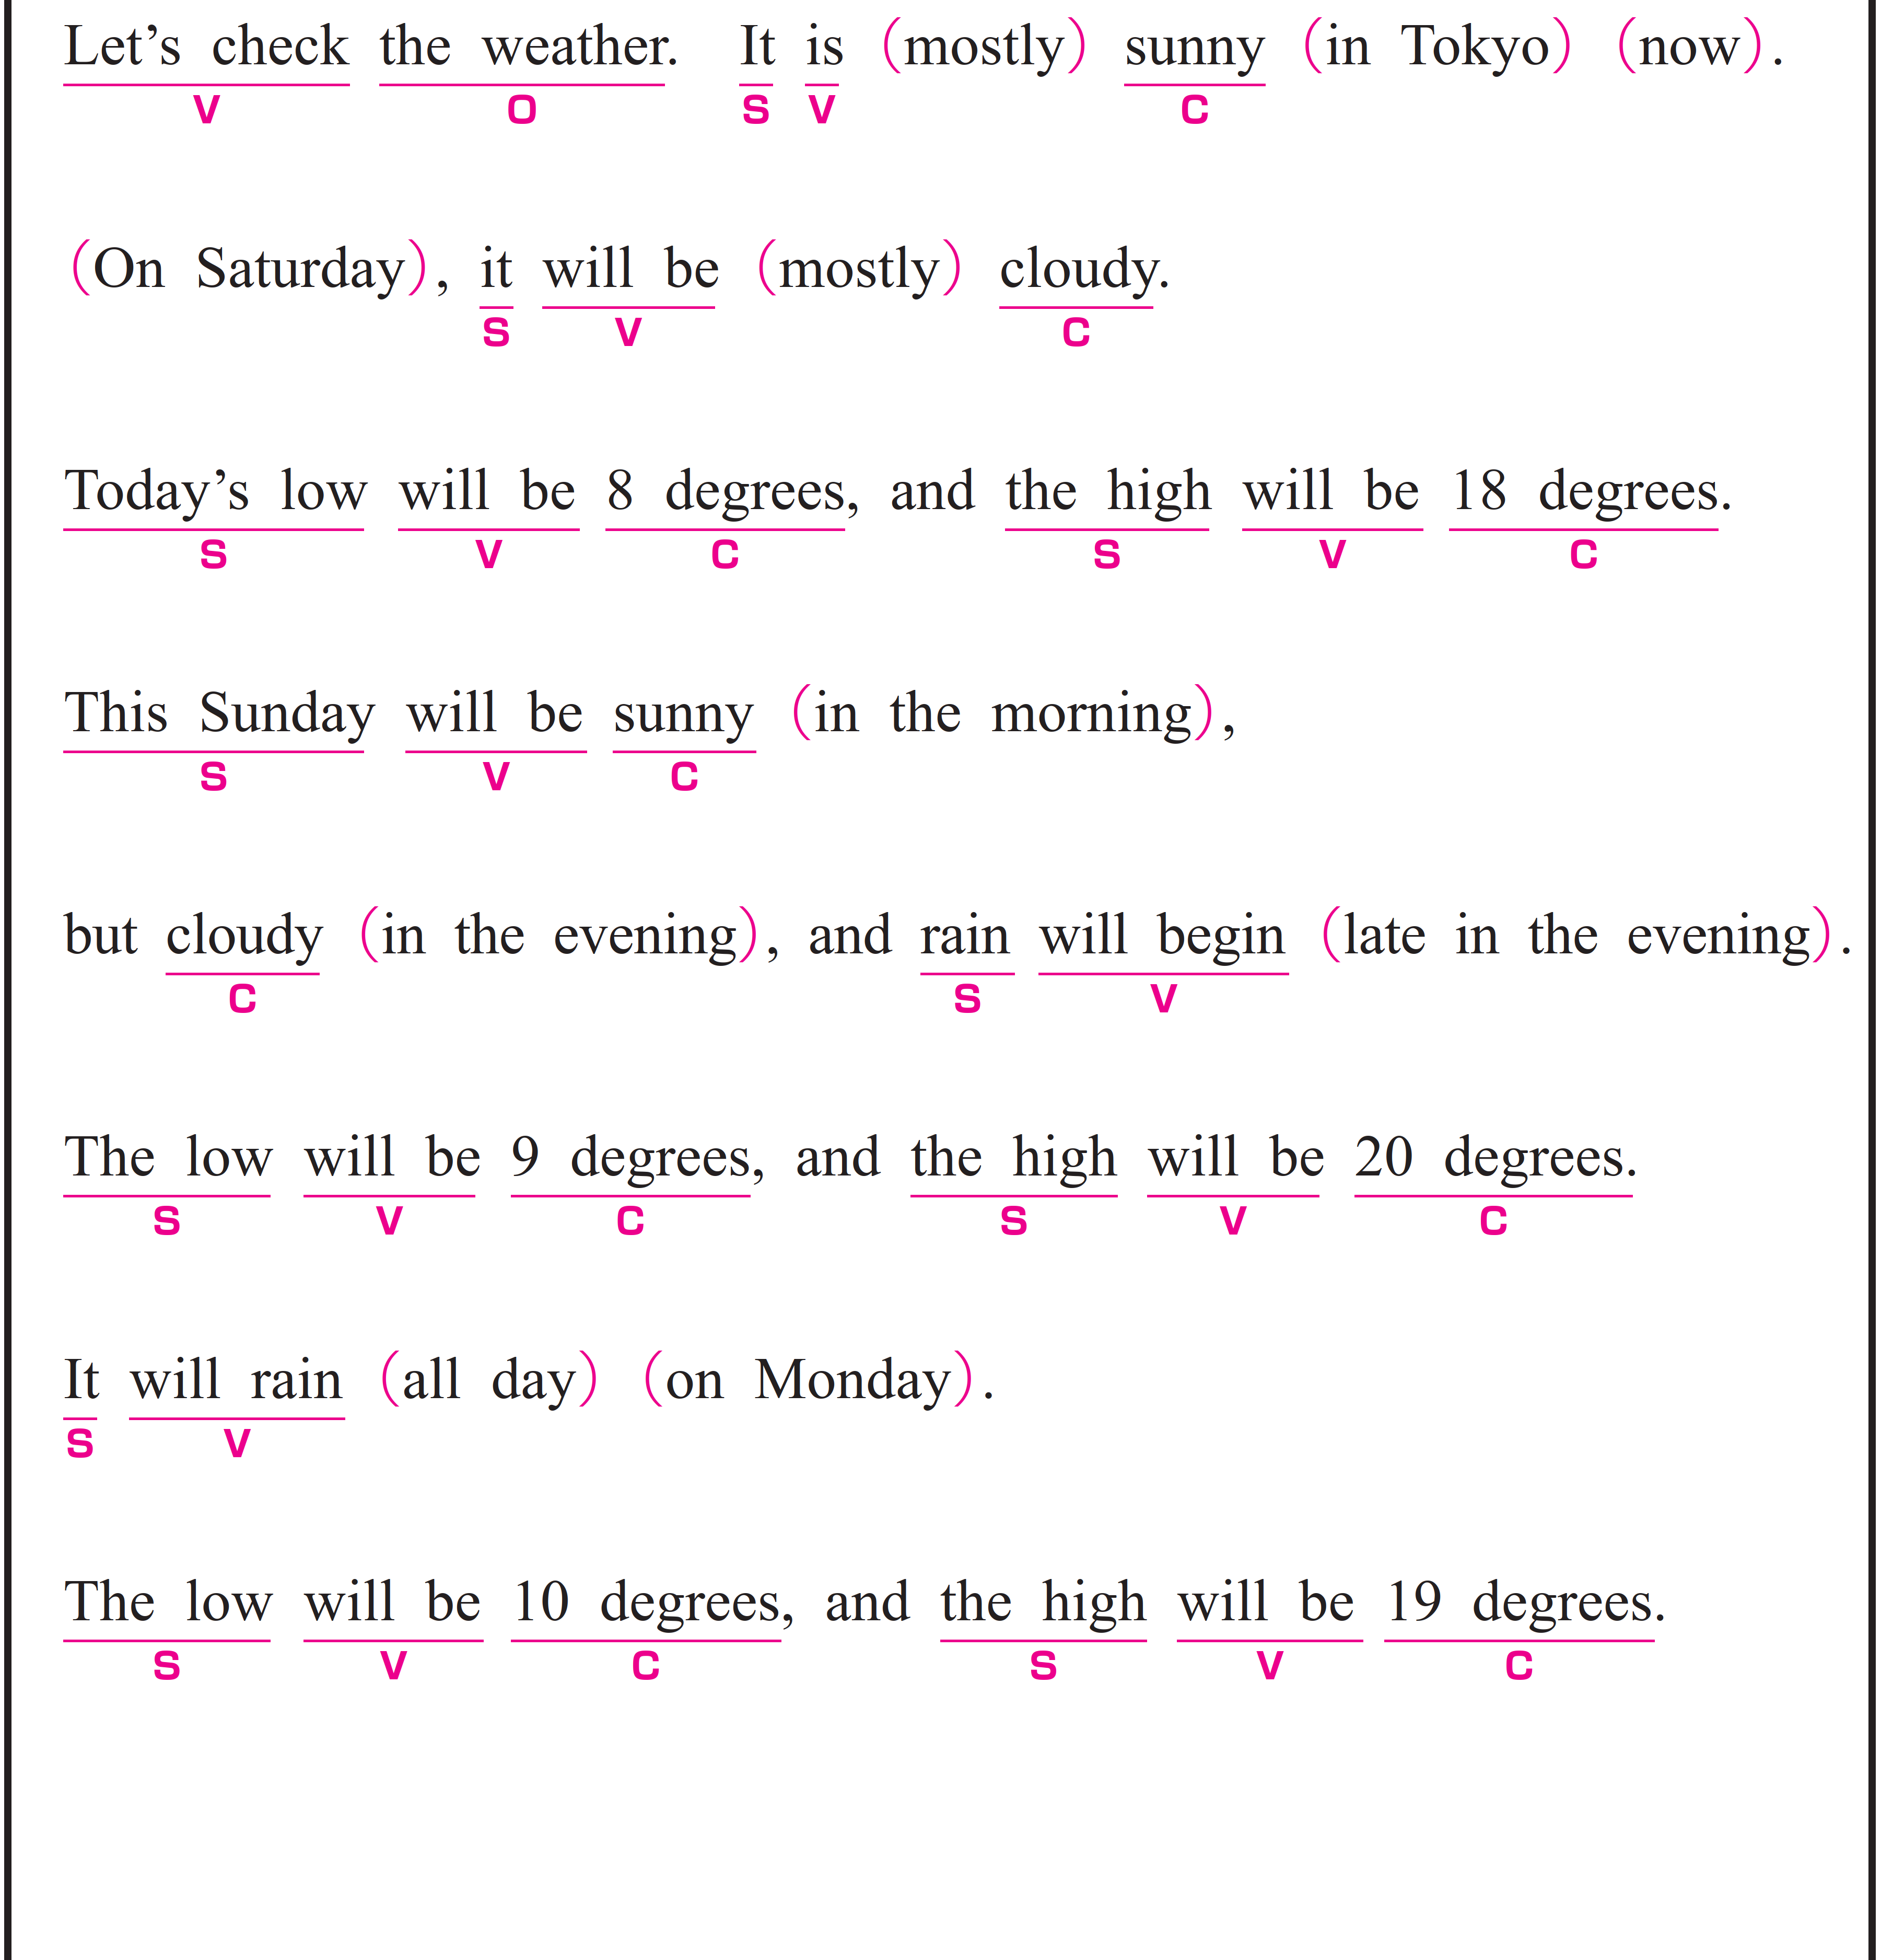

Slide 151
STEP ３ Repeating
ネイティブスピーカーに続いて音読する！

Slide 152
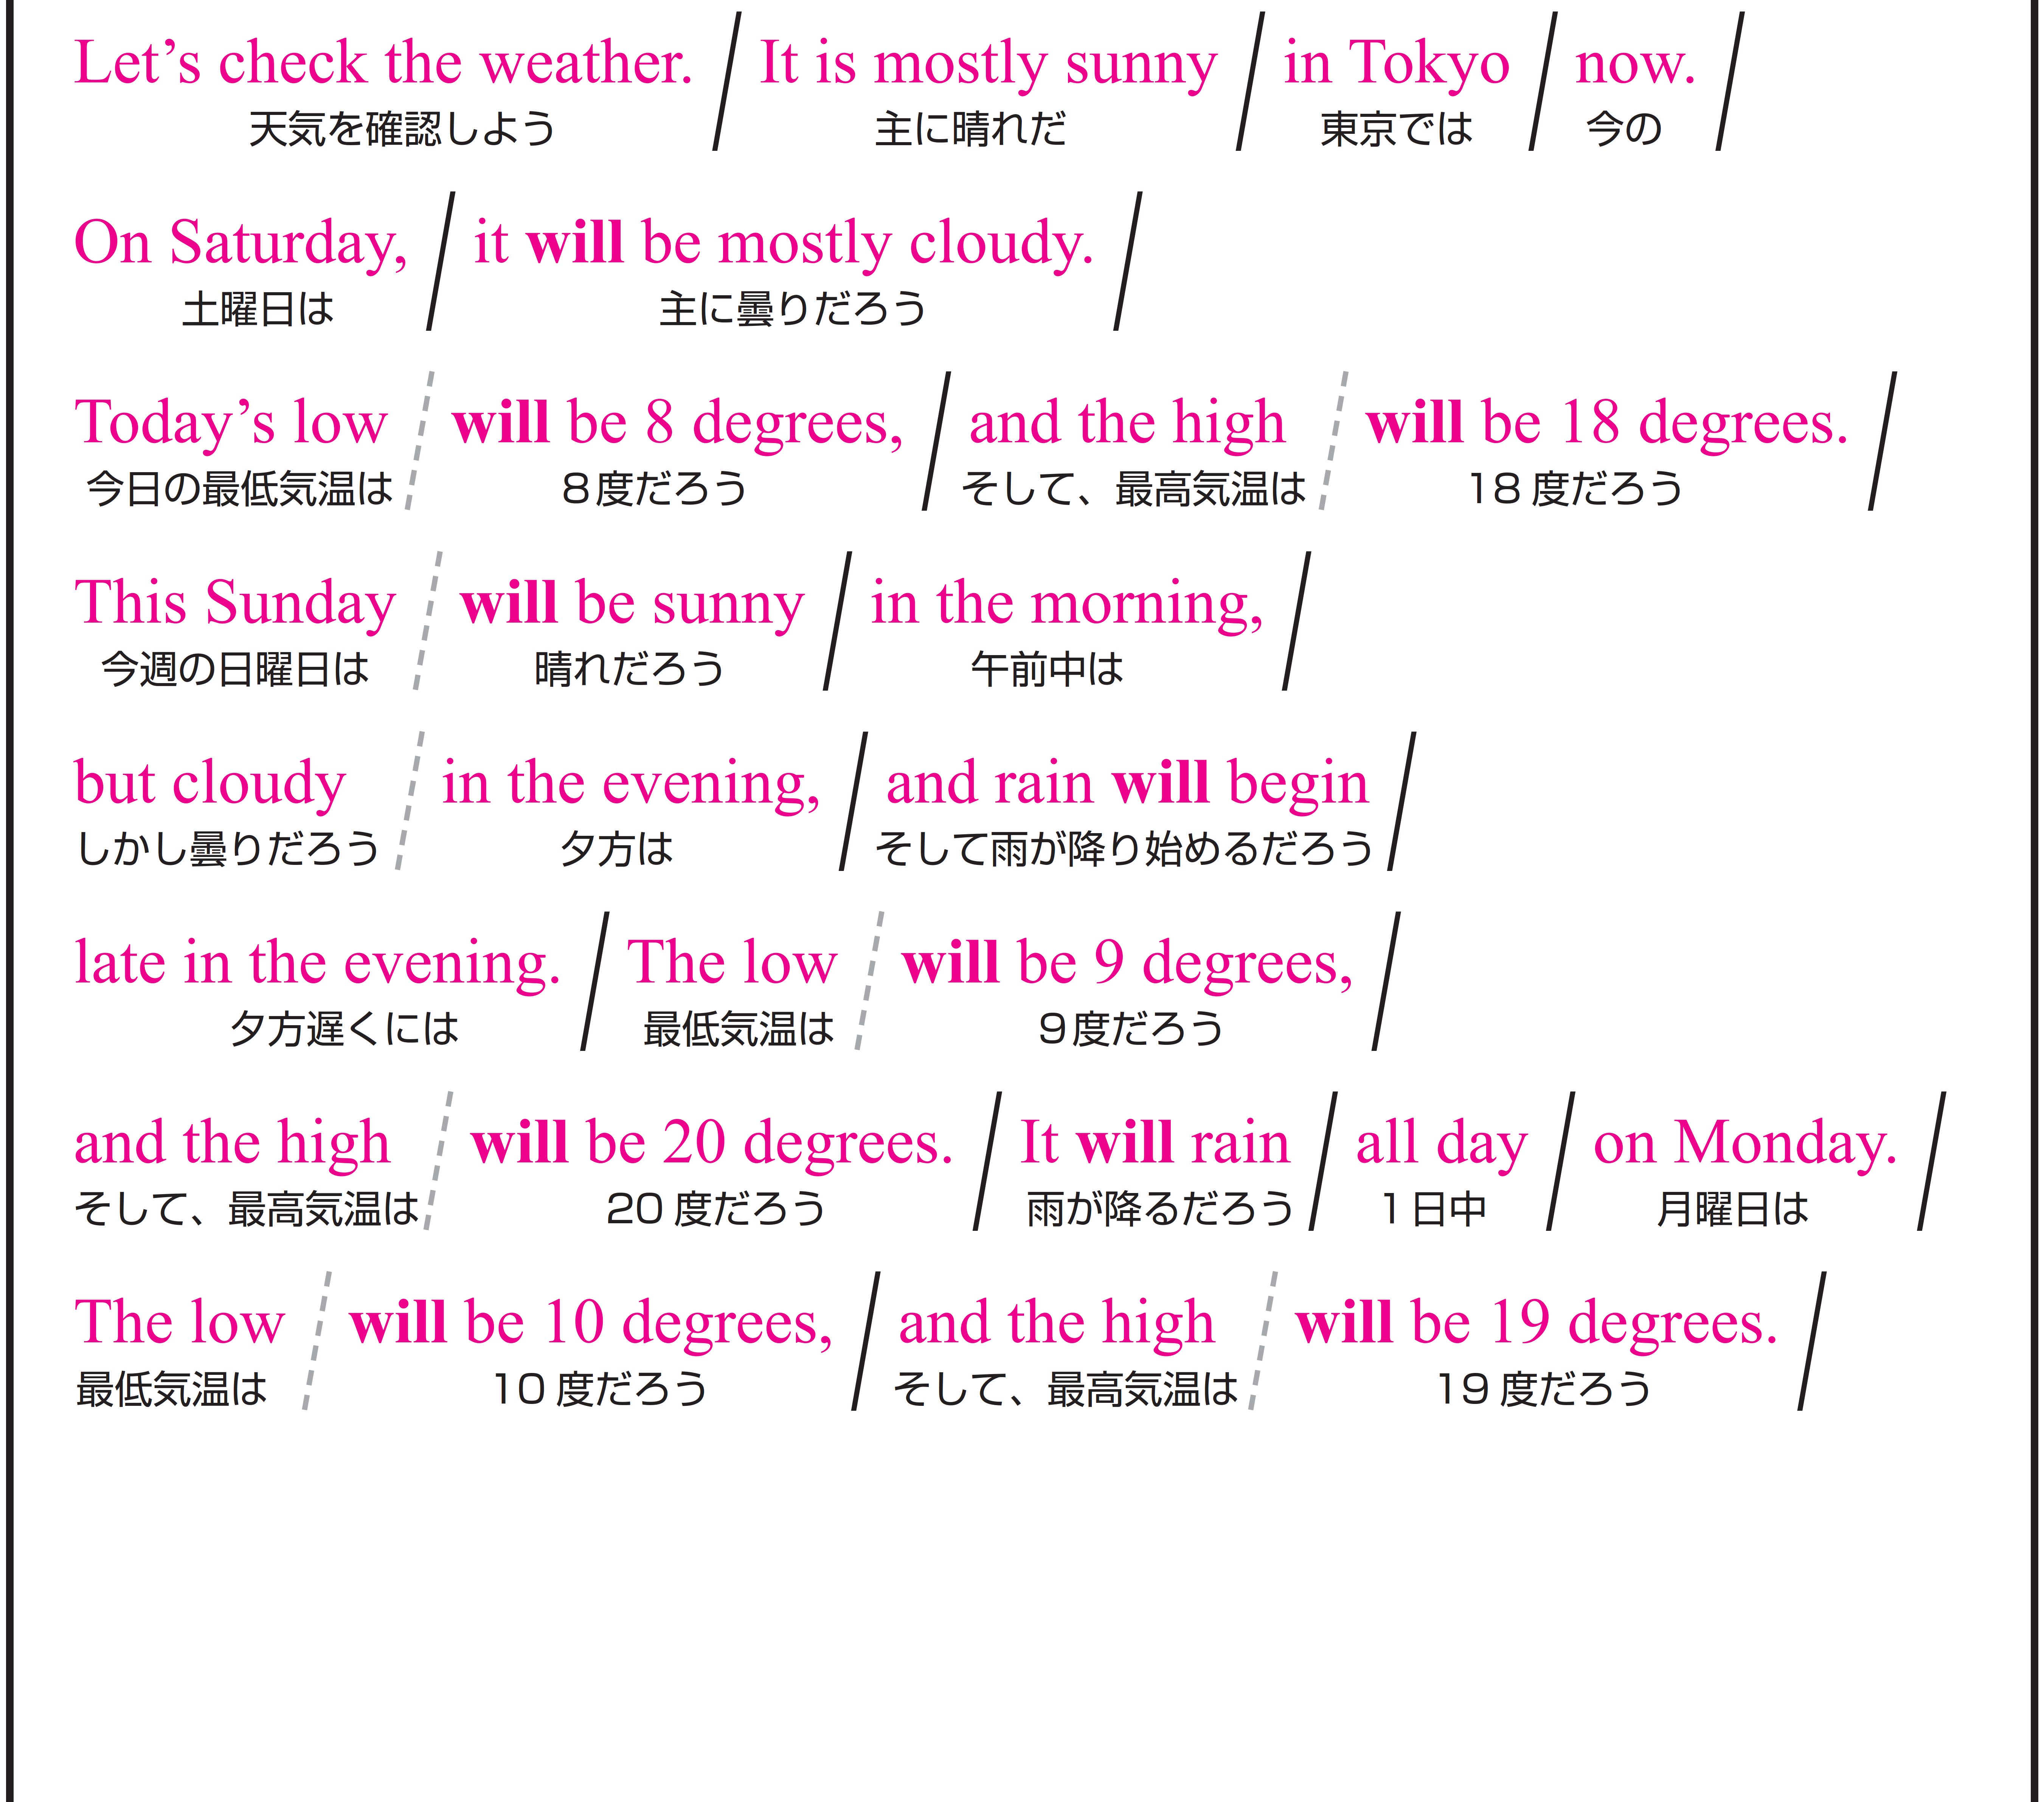
STEP４の本文を見ながら、音声の後に続いて、リピートしてみましょう。

Slide 153
STEP ４ Sight Translation①
英語の語順通りに音読する！

Slide 154

自主練
１分間
スラッシュごとに、英語→日本語
声に出して覚えましょう

Slide 155
Don’t be quiet !

Slide 156
Ready？

Slide 157

Work in Pairs！
Work in Pairs！

Slide 158
Stand up!

Slide 159
スラッシュごとに英語と日本語を交互に音読してください。
終わったら役割を交代してください。
Aさん：英語
テキストを見てOK。ただし、パートナーへのアイコンタクト＆スマイルを忘れずにすること。
Bさん：日本語
テキストを見てOK。ただし、パートナーへのアイコンタクト＆スマイルを忘れずにすること。

Slide 160
Ready？
4分間

Slide 161
STEP ５ Sight Translation②
英語の語順通りに音読する

Slide 162
Stand up!

Slide 163
スラッシュごとに英語を音読し、日本語に訳してください。
終わったら役割を交代してください。
Aさん：英語
テキストを見てOK。
パートナーに伝わるように一生懸命音読する。
Bさんは、あなたの声だけが頼りです！
Bさん：日本語
テキストは見ない！
不自然な日本語でいいのでクイックレスポンス。
反射神経＆集中力を高めろ！

Slide 164
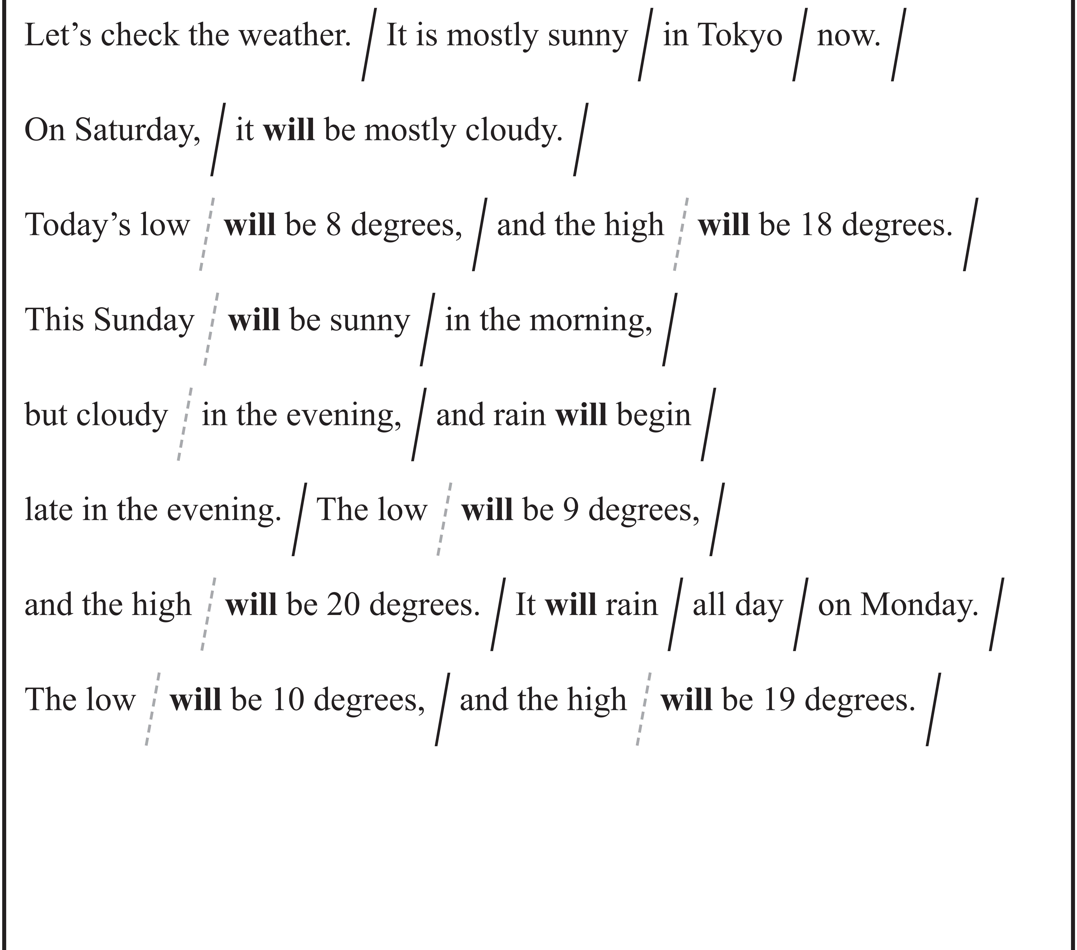
Ready？
4分間

Slide 165
STEP ６ Dictation
英語の音声を書き取る！

Slide 166
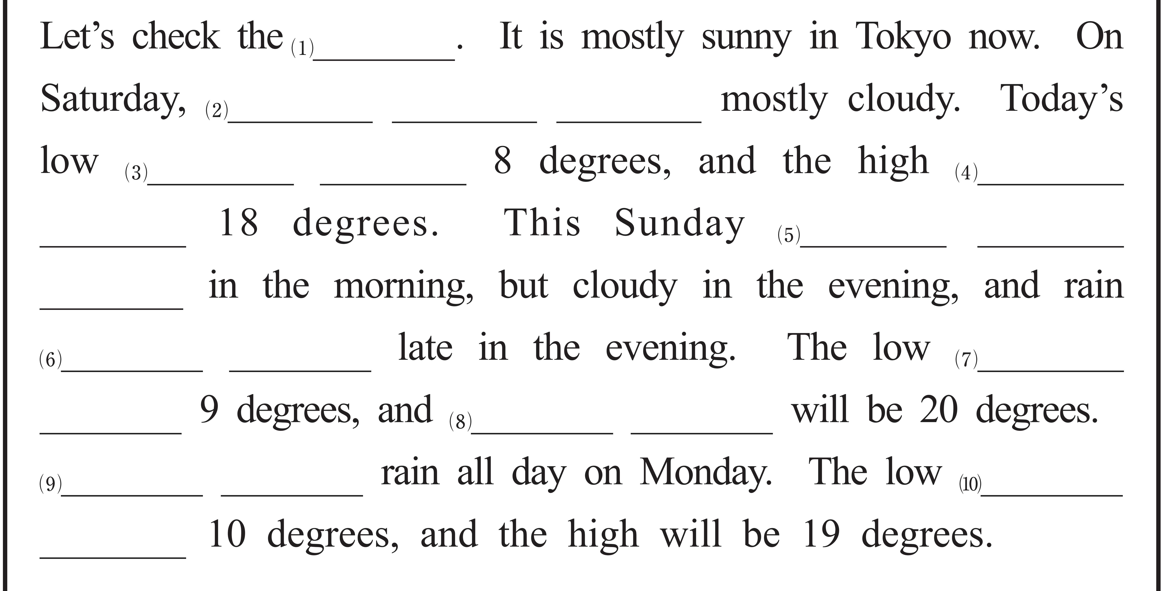
音声を聞いて、単語を書き取りましょう。
1回目 ： 書き取るためのポーズが入った音声
2回目 ： ナチュラルスピードの音声
ポーズあり
ポーズなし
weather
it will be
will be
will
be
will be
sunny
will begin
will
be
the high
It will
will
be

Slide 167
STEP ７ Shadowing
ネイティブスピーカーのすぐ後に音読する！

Slide 168

本文を見ないで、音声のすぐあとを追いかけるように、音読してください。
ポーズあり
ポーズなし

Slide 169
STEP ８ Listening Check
学習の成果を確かめよう！

Slide 170

最初に聞いた音声が、どれくらい聞ける
ようになったか確認しておきましょう。
標準
倍速
STEP1
STEP8

Slide 171
That’s all
for today.

